Slide 1
Computador virtual
LINUX

Slide 2
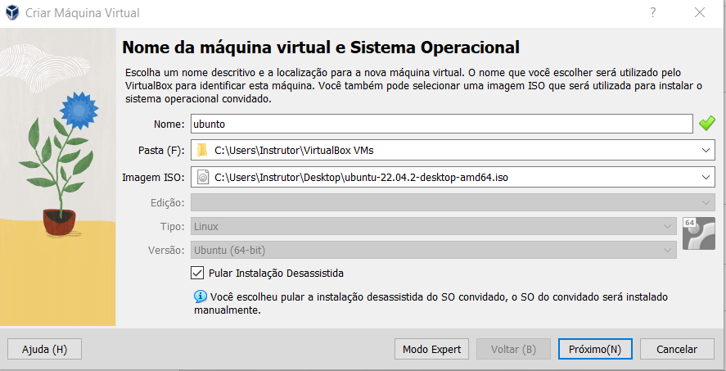
Primeiro passo
Crie um novo computador virtual;
Aplique as configurações da ISO;
Selecione o tipo e versão do software.

Slide 3
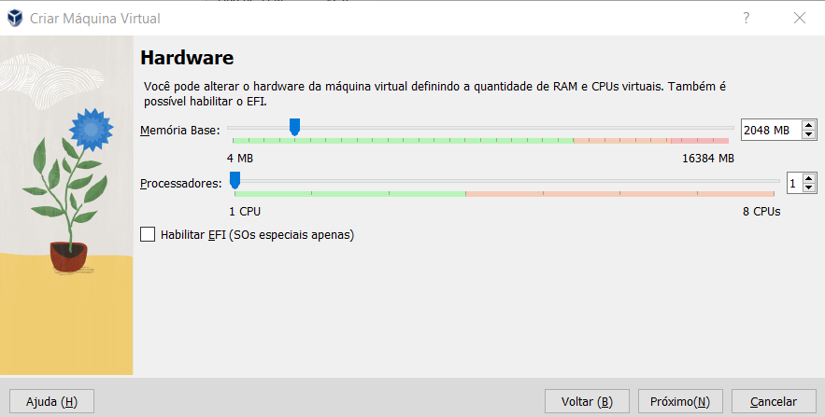
Segundo passo
Adicione o processador e a memória RAM.

Slide 4
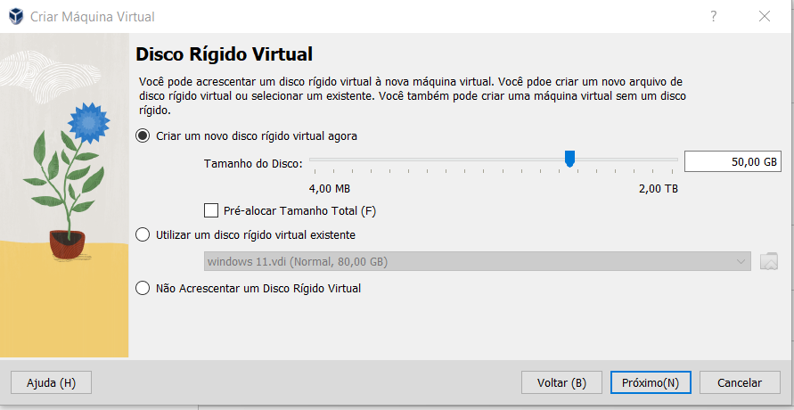
Terceiro passo
Faça o configuração do disco rígido.

Slide 5
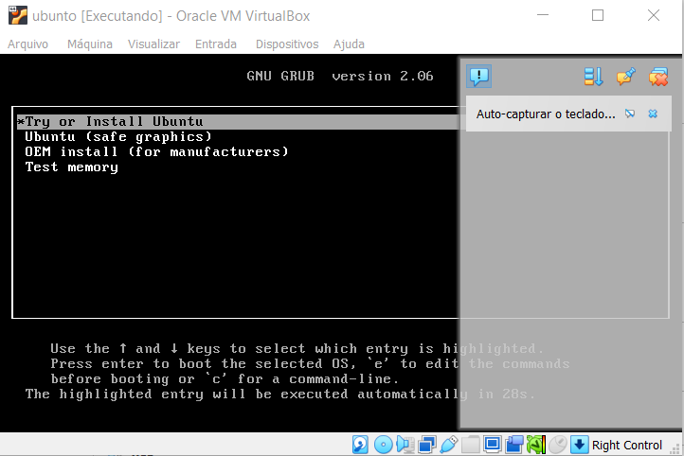
Quarto passo
Nessa parte de ENTER e continue o processo de instalação

Slide 6
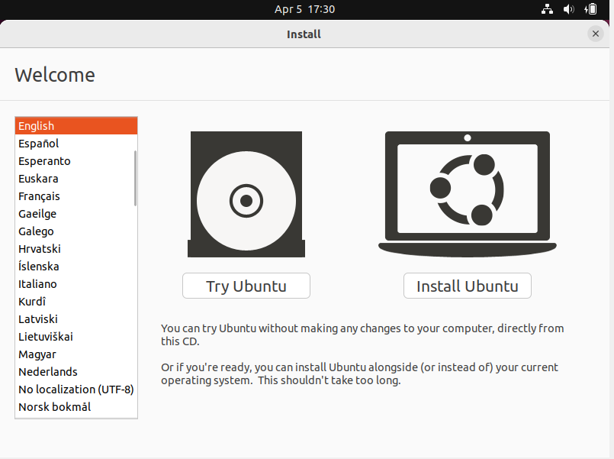
Quinto passo
Selecione o idioma no canto esquerdo;
Selecione instalar Ubunto.

Slide 7
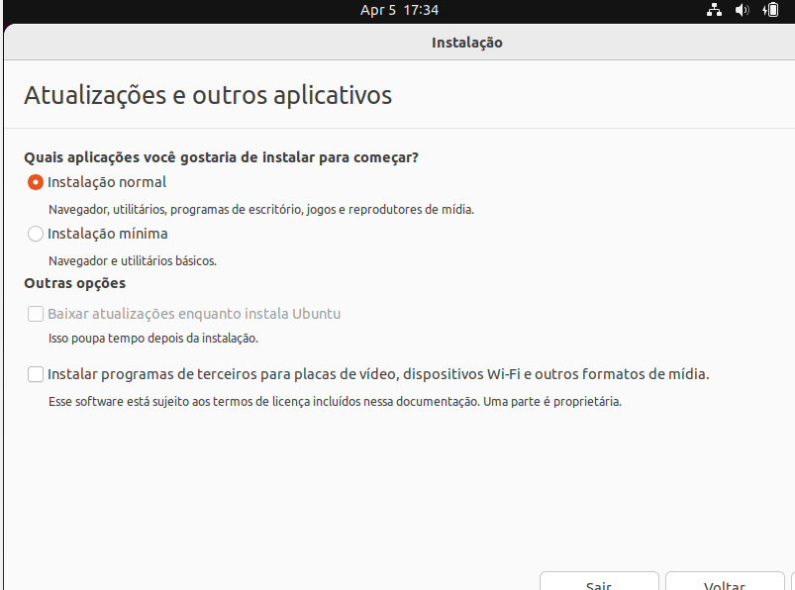
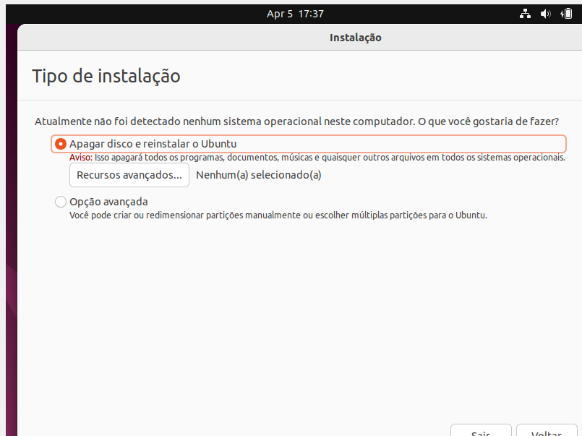
Sexto passo
Selecione a instalação normal...
E selecione apagar tudo.

Slide 8
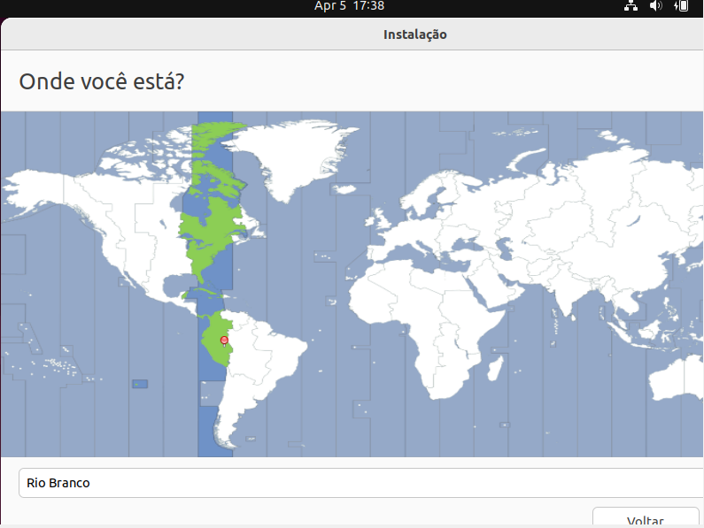
Sétimo passo
Selecione sua localização.

Slide 9
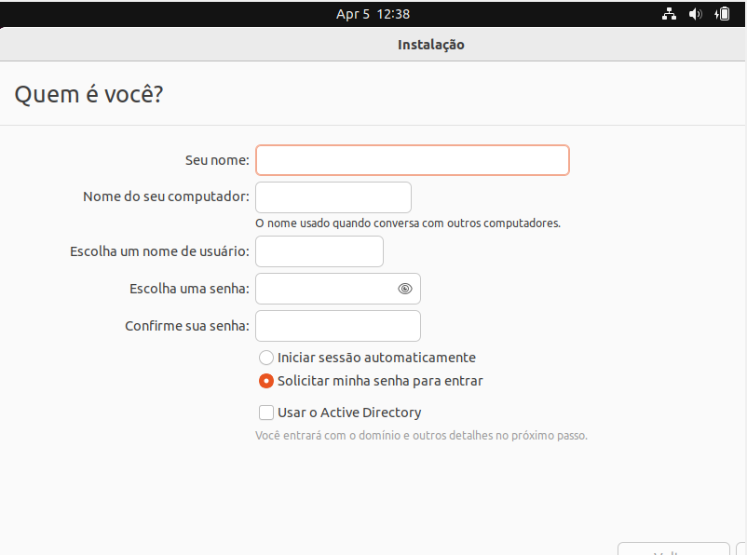
Oitavo passo
Cadastre-se.

Slide 10
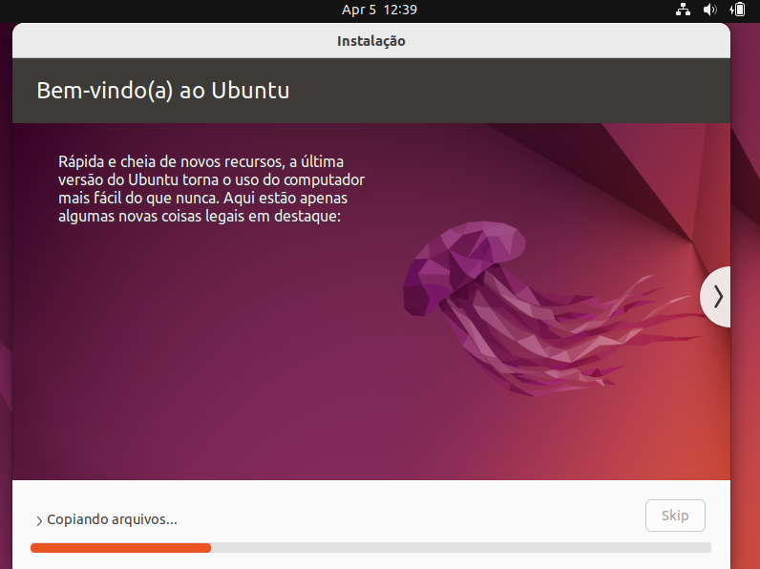
Passo final
Espere a aplicação das configurações e vai estar pronto para uso.

Slide 11
Comandos Linux Ubunto

Slide 12
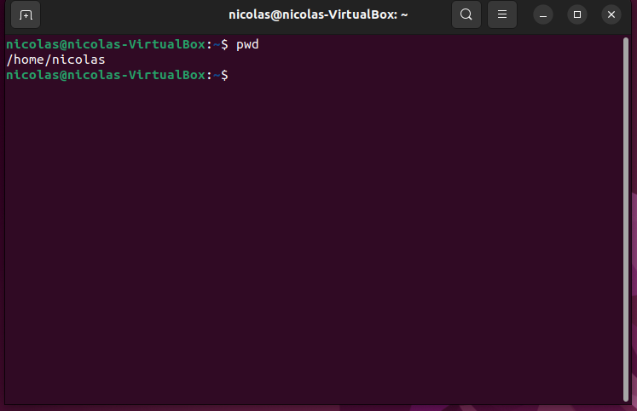
1- Comando pwd
O comando PWD é utilizado para encontrar o caminho do diretório atual em que você está. Nele vai retornar um caminho completo, que é basicamente um caminho que começa com uma barra inclinada (/).

Slide 13
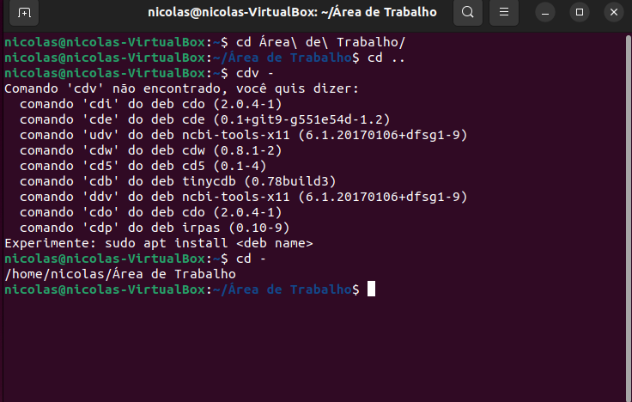
2- Comando CD
O comando CD é utilizado para mover-se de um diretório para outro.
Dentre o CD temos o “..” que serve para voltarmos para uma página acima.
Já o “-” é utilizado para mover-se para o diretórios anteriores.

Slide 14
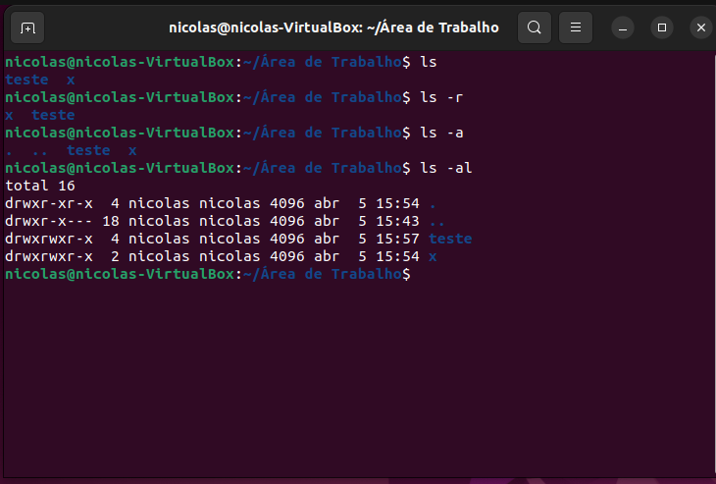
3- Comando LS
O comando LS é usado para visualizar conteúdos em um diretório.
Em suas variações temos:
ls -R vai listar todos os arquivos nos
subdiretórios;
ls -a vai mostrar todos os arquivos ocultos;
ls -al vai listar todos os arquivos e diretórios com informações detalhadas como permissões, tamanho, proprietário, etc.

Slide 15
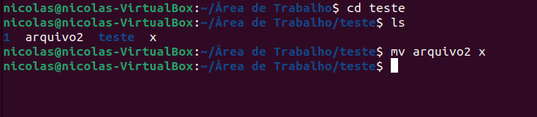
6- Comando MV
O comando MV é utilizado para mover arquivos.

Slide 16
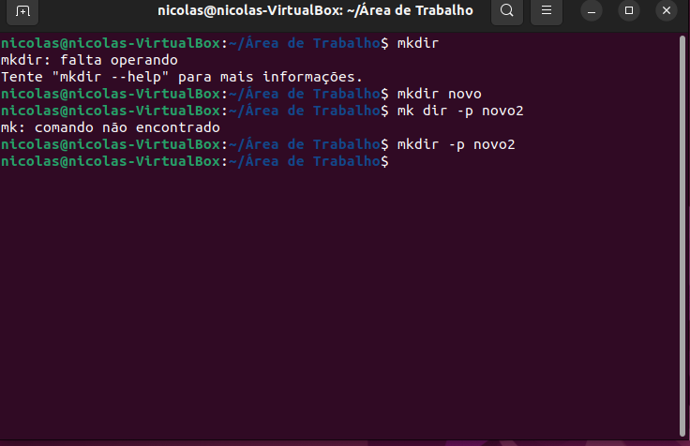
7- Comando MKDIR
É utilizado para criar um novo diretório.
E também temos sua variação, a opção “p”, no qual sua função é criar um diretório entre dois diretórios existentes.

Slide 17
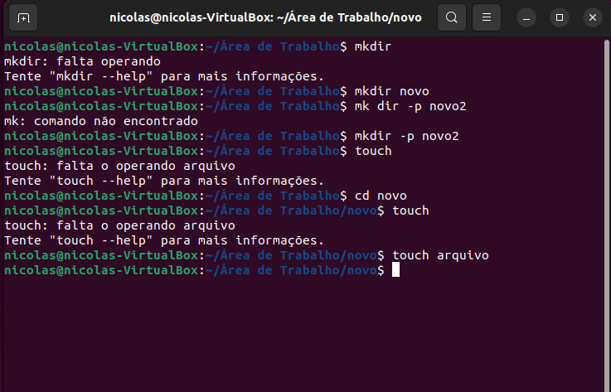
8- Comando TOUCH
Nos permite criar arquivos em branco.

Slide 18
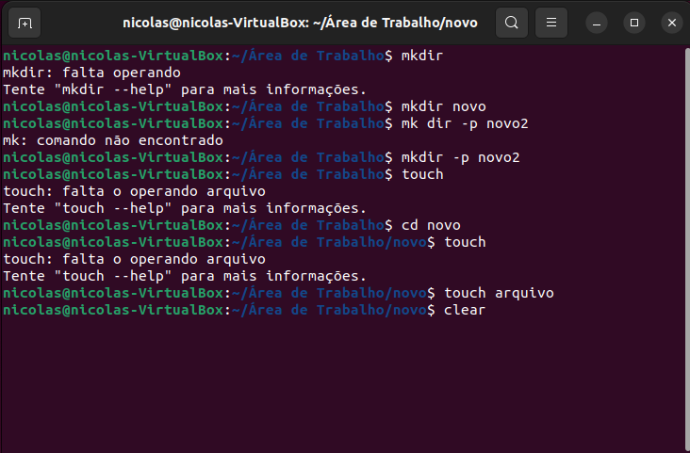
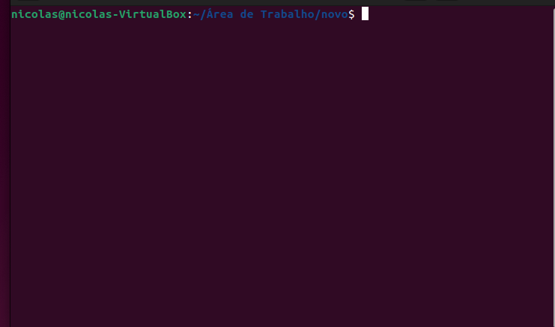
9- Comando CLEAR
Serve para limpar todo o terminal.

Slide 19
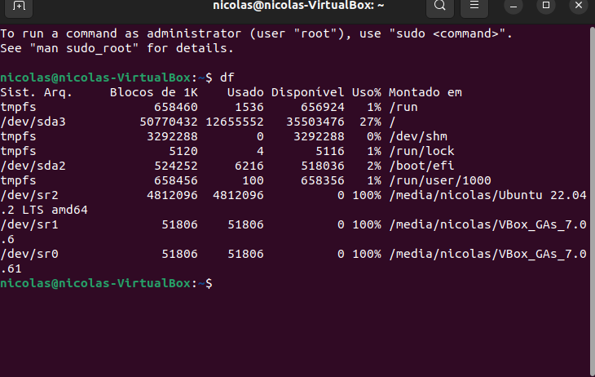
10- Comando DF
É utilizado para obter informação da quantidade de espaço usado no sistema.

Slide 20
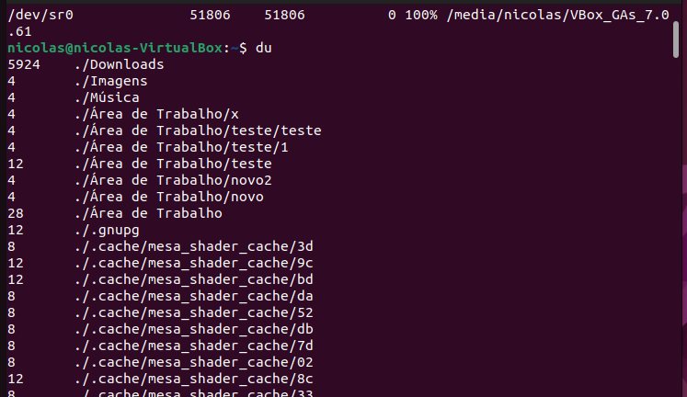
11- Comando DU
É utilizado para verificar o quanto de espaço um arquivo ou um diretório ocupa.

Slide 21
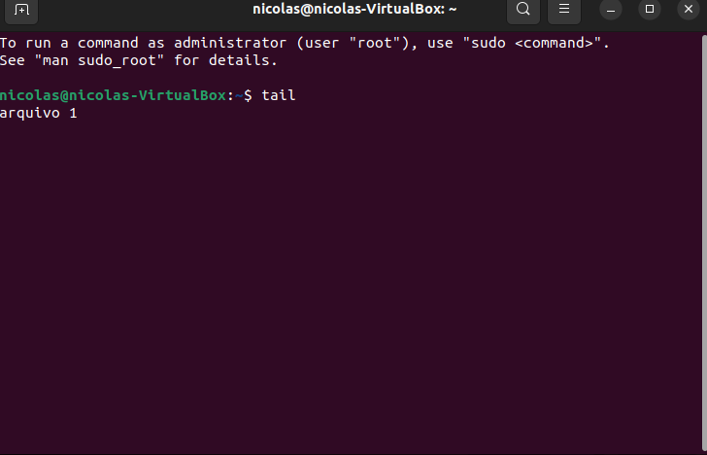
12- Comando TAIL
É usado para ver as 10 ultimas linhas de um arquivo de texto.

Slide 22
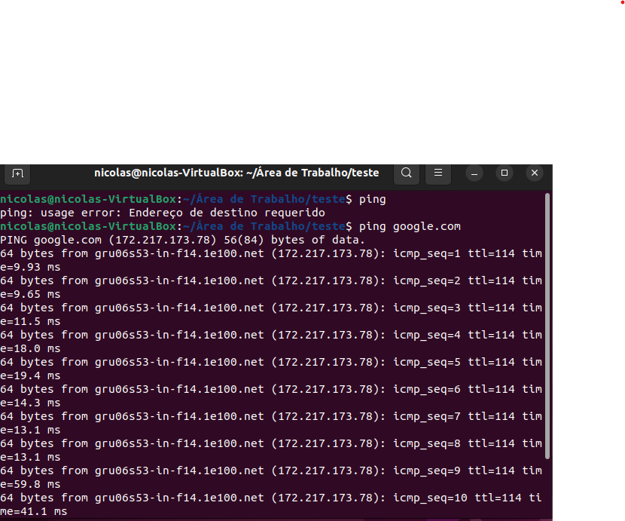
13- Comando PING
Ele é usado para ver seu status de conexão com seu servidor.

Slide 23
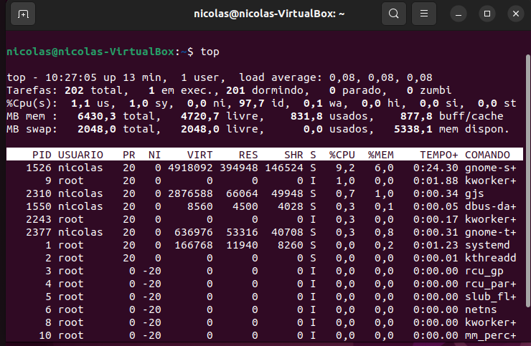
14- Comando TOP
Ele é equivalente a um gerenciador de tarefas.

Slide 24
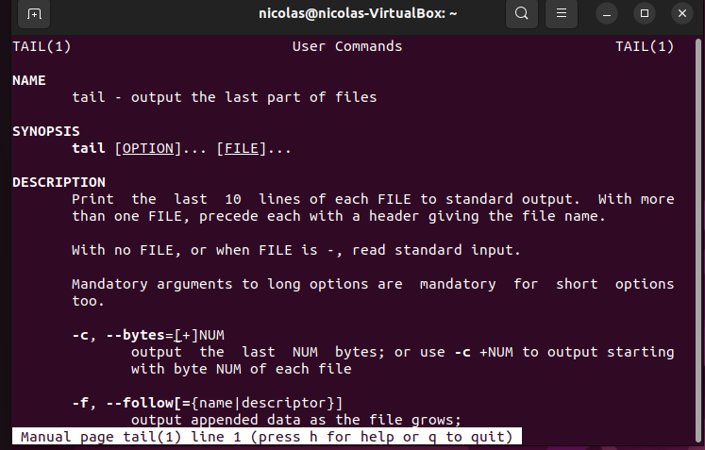
15- Comando MAN
Ele é como se fosse um suporte de como usar determinado comando.

Slide 25
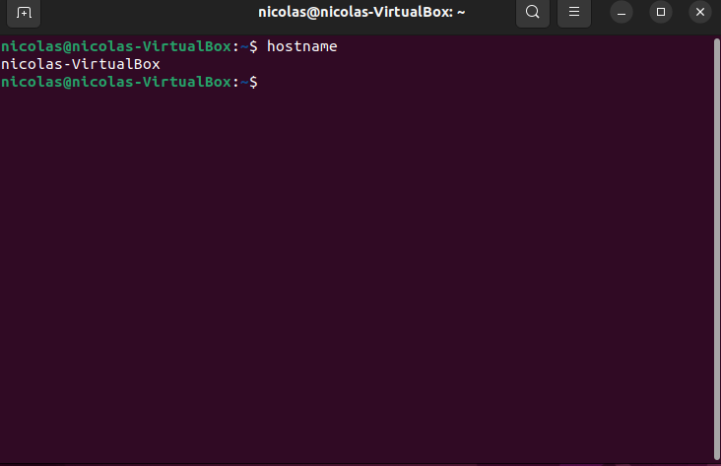
16- Comando HOSTNAME
Ele é utilizado revelar nome da sua rede.

Slide 26
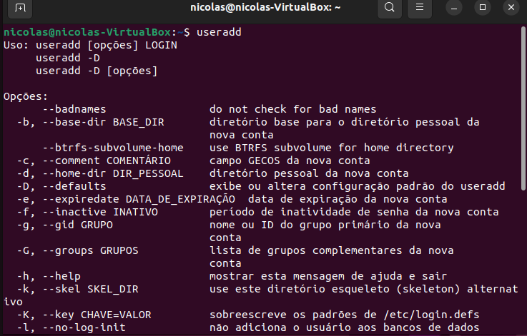
17- Comando USERADD
Ele é utilizado criar uma nova conta.

Slide 27
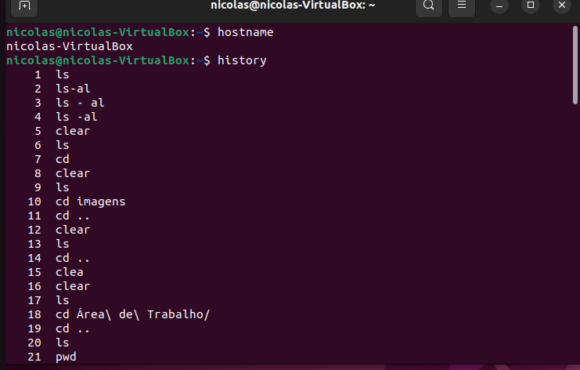
18- Comando HISTORY
Ele é utilizado ver seu histórico particular.

Slide 28
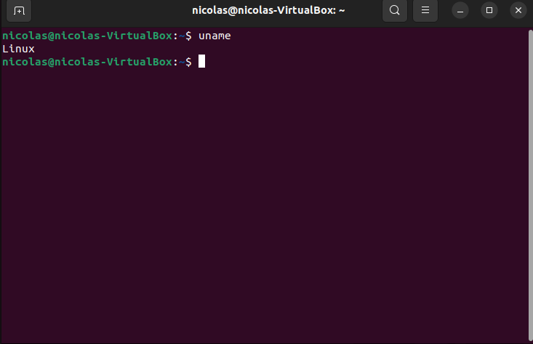
19- Comando UNAME
Mostra as informações detalhada do sistema.

Slide 29
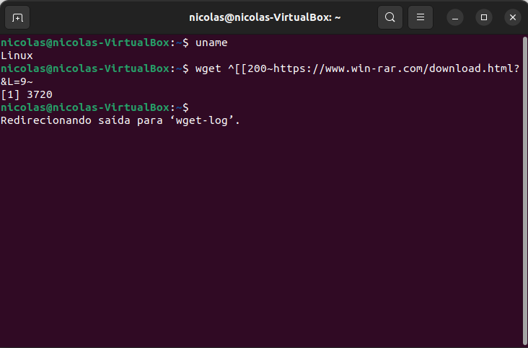
20- Comando WGET
Serve para baixar arquivos.

Slide 30
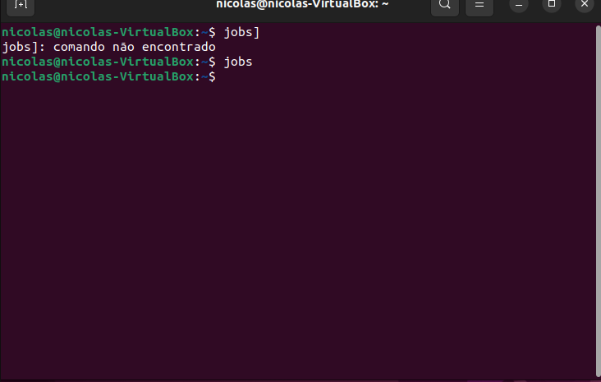
21- Comando JOBS
Serve como uma execução de pelo shell.

Slide 31
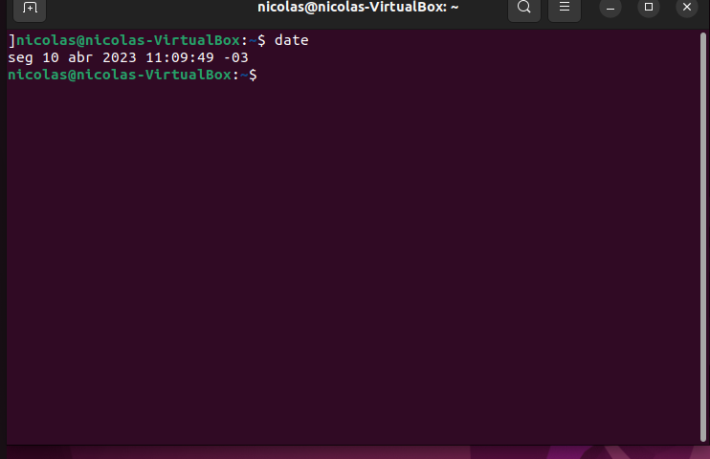
22- Comando DATE
Mostra a data e a hora.

Slide 32
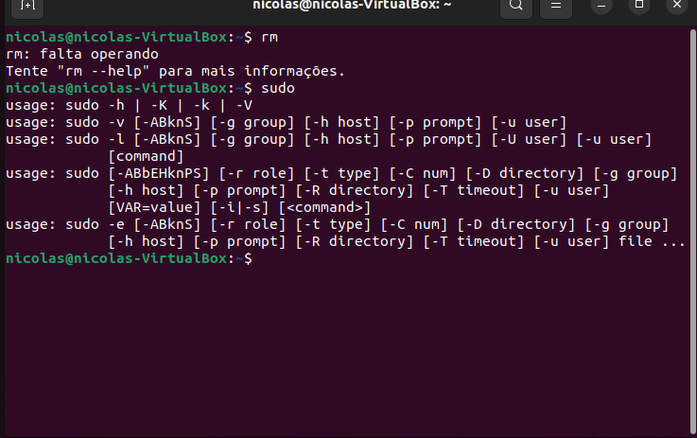
23- Comando SUDO
Permite que que você execute tarefas que exigem permissões root .

Slide 33
24- Comando RM
é usado para apagar um diretório e todos os conteúdos que estiverem lá dentro.

Slide 34
25- Comando CP
é usado para copiar arquivos.

Slide 35
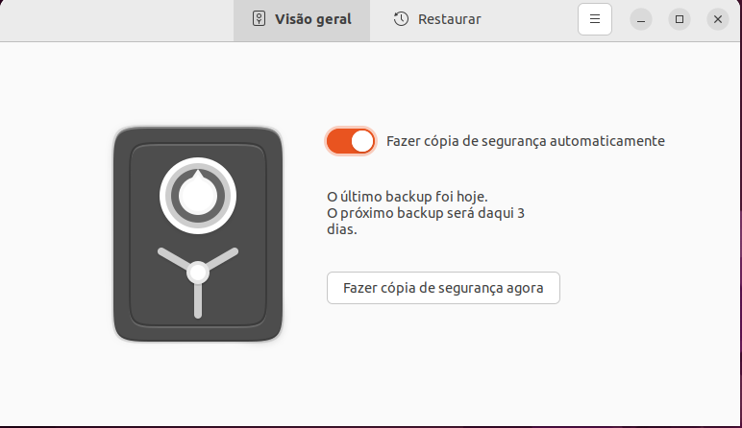
26- Backup
Para realizar isso entre no backup e configure.
Quais arquivos você quer fazer backup;
Selecione onde quer salvar o backup;
Crie uma criptação ;
E finalize.

Slide 36
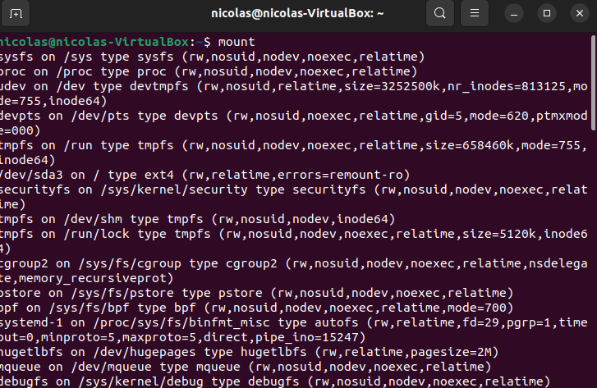
27- Montar unidade

Slide 37
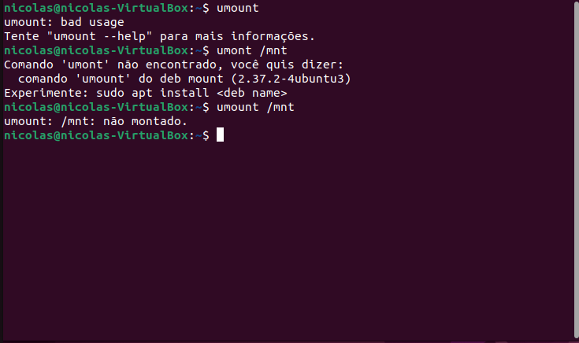
27- desmontar unidade

